Slide 1
磁浮賽馬
彭大立老師

Slide 2


Slide 3
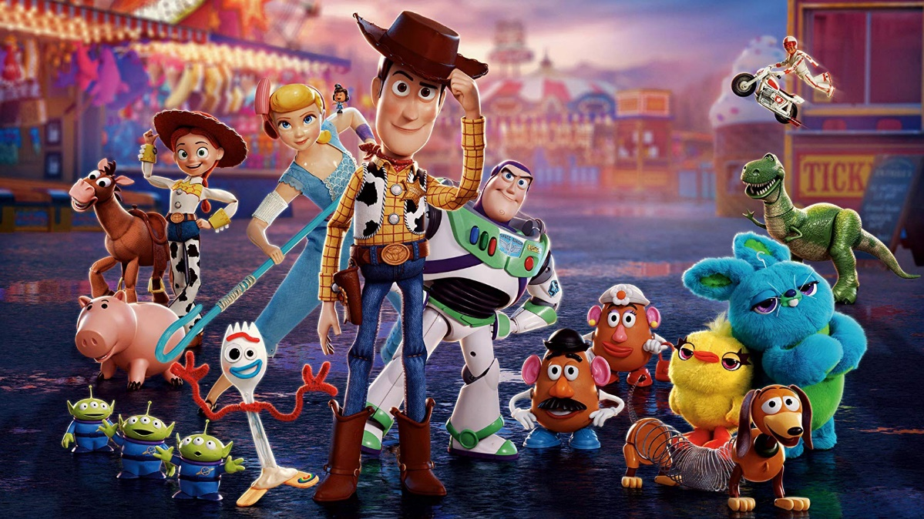
玩具總動員4(Toy Story 4)
電影
熱門的
導演：拜倫‧霍華 & 瑞奇‧摩爾
(Byron Howard & Rich Moore)

Slide 4
賭注
加州州長史丹福 v.s. 柯恩
史丹福：奔跑的馬在躍起的瞬間
“四腳是騰空的”
→請了攝影師麥步里奇
(Edweard Muybridge)來證明

Slide 5
第一部電影的誕生
由賭注開始吧!!!

Slide 6

馬在奔跑時,
是否四隻腳同時騰空呢?
Notes:
古代人對這個問題產生了興趣

Slide 7
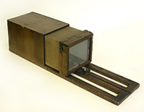
攝影師的拍攝手法
在賽馬場跑道周圍放置12個距離相等的照相機，然後在跑道中間牽線
Notes:
不知相機在何處??????????????

Slide 8
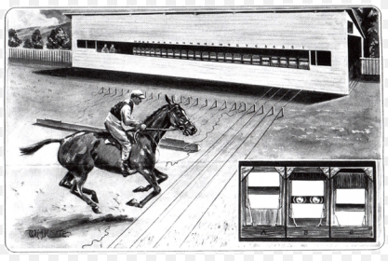
攝影師的拍攝手法
當騎士騎馬經過拉動細線時便散動相機快門

Slide 9
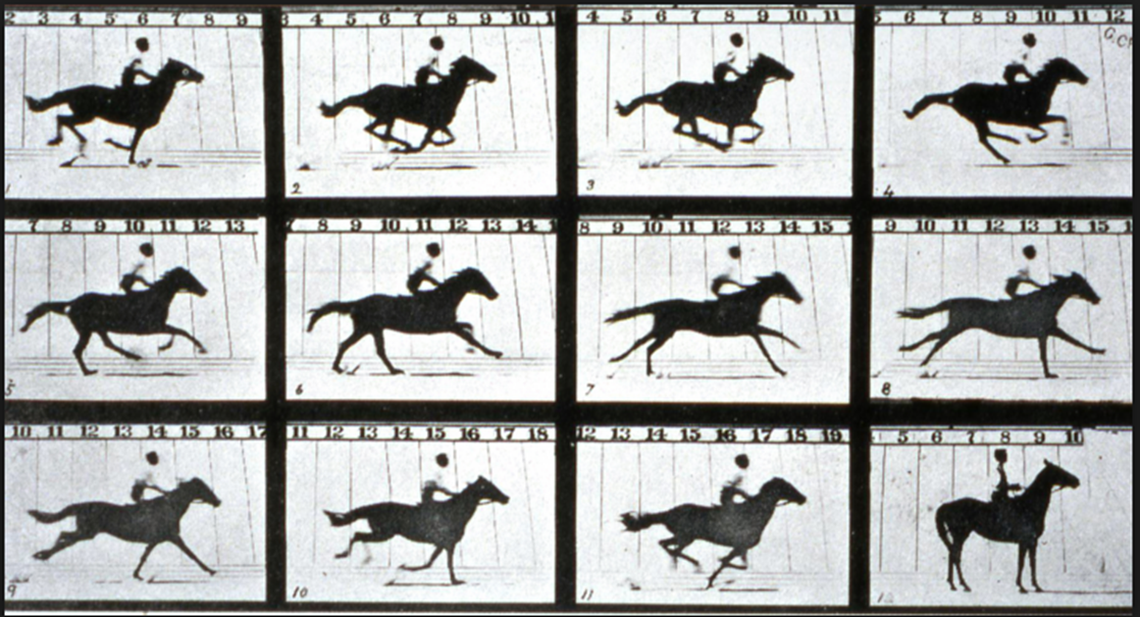
攝影師的12張相片
馬匹奔馳時，四腳離地!

Slide 10
5

Slide 11
4

Slide 12
3

Slide 13
2

Slide 14
1

Slide 16
攝影師的發明
人類的第一部電影
Notes:
●12幅相片裝在一個轉盤上，並在鏡頭及燈光前轉動
→動態的畫面

Slide 17
為什麼看起來像電影?
電影：圖片的連續播放
當人眼所看到的影像消失後，人眼仍能繼續保留其影像，約0.1-0.4秒左右的圖像
此種現象稱為「視覺暫留」

Slide 18
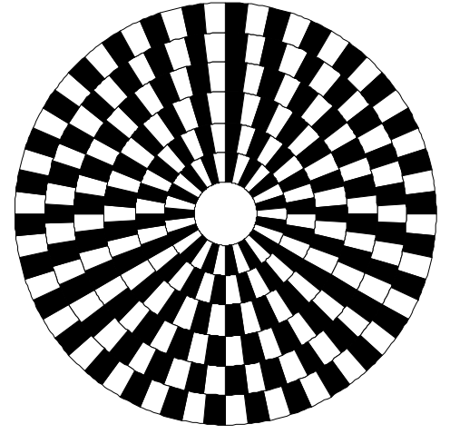
視覺暫留應用-1
費納奇鏡
(Phenakistoscope)

Slide 20
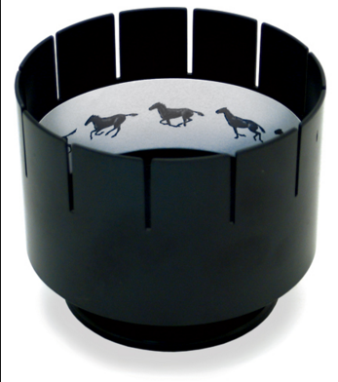
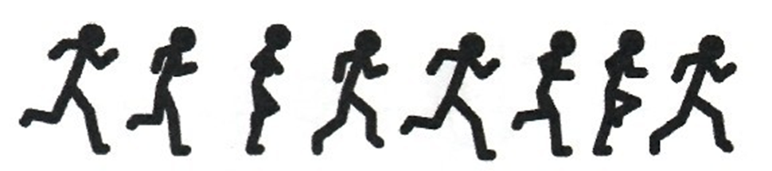
視覺暫留應用-1
西洋鏡(zoetrope)

Slide 22
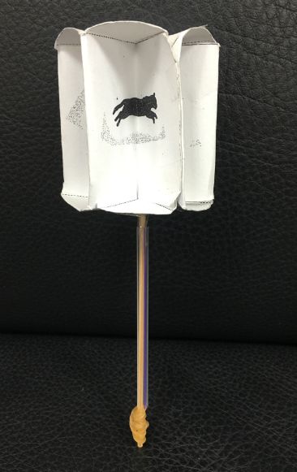
跑不停的馬 DIY
Notes:
●12幅相片裝在一個轉盤上，並在鏡頭及燈光前轉動
→動態的畫面

Slide 23
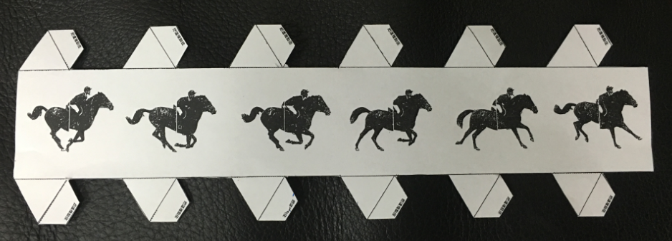
Step 1 剪取下來

Slide 24
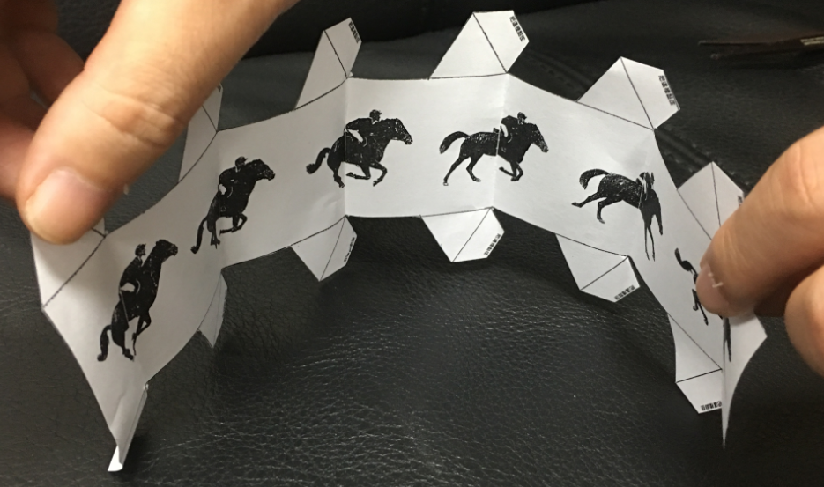
Step 2 馬身向內對摺

Slide 25
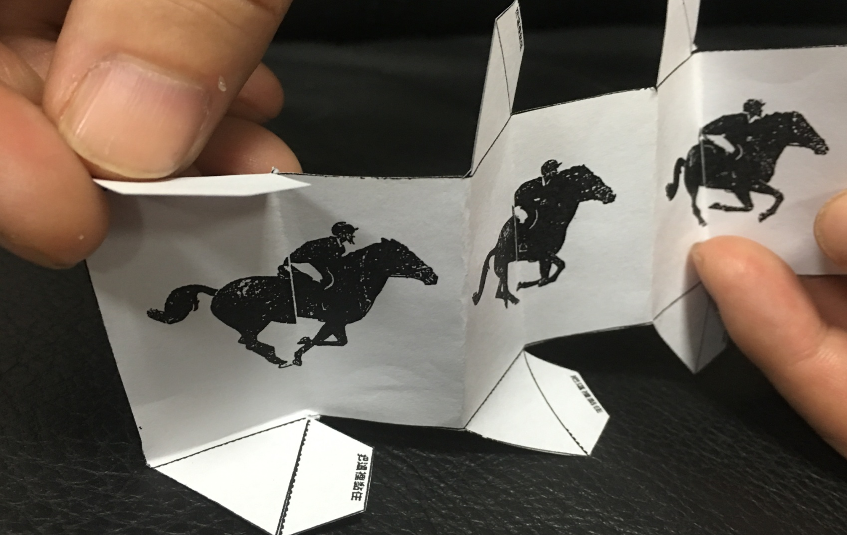
Step 3 兩馬之間折向外

Slide 26
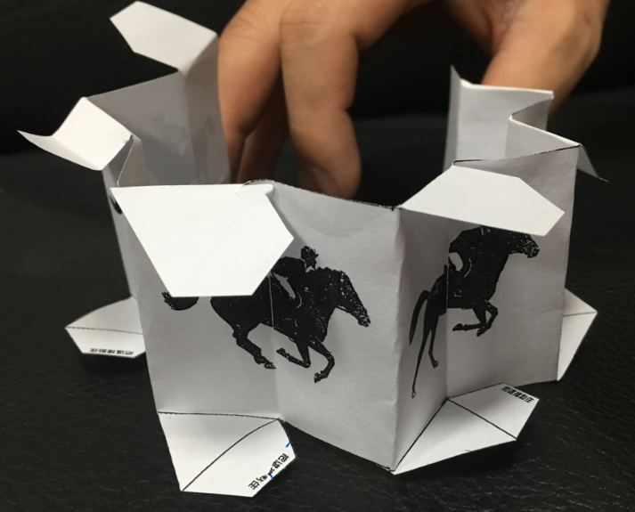
Step 4 上下的三角形皆向馬的方向摺

Slide 27
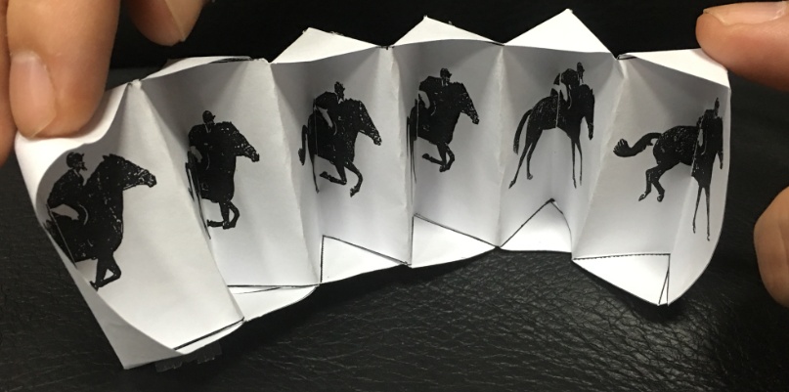
Step 5 將梯型黏貼，如圖所示

Slide 28
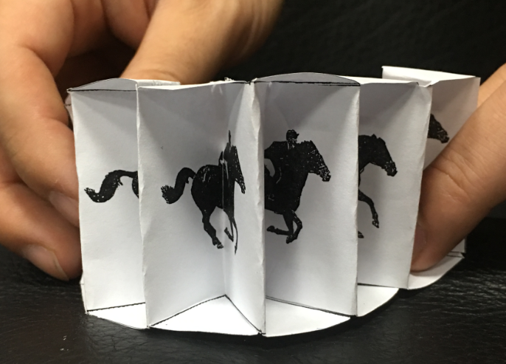
Step 6 捲成柱狀

Slide 29
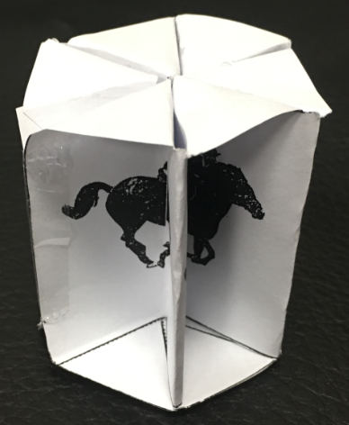
Step 7 完成後，如圖所示

Slide 30
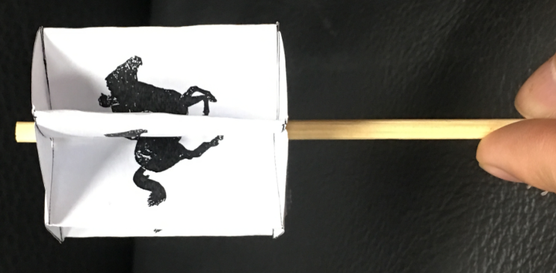
Step 8 將竹籤插入

Slide 31
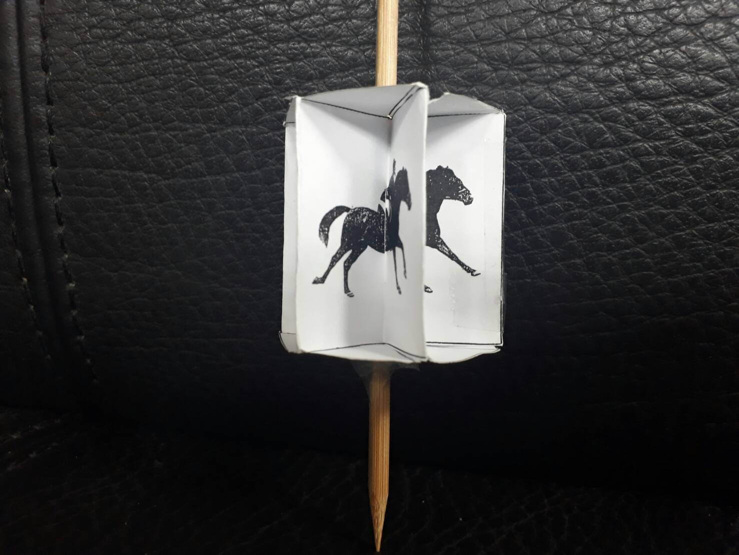
Step 9 上下使用膠帶固定

Slide 32
玩玩看 用手轉轉看

Slide 33
在用手轉動竹籤時,
覺得方便嗎?
有什麼缺點嗎?
Notes:
古代人對這個問題產生了興趣

Slide 34
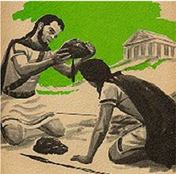
磁鐵礦的發現
西元前800年，古希臘人發現某種鐵礦可以吸引鐵器
→在今美索尼西亞(Magnesia)古城發現 磁石
可以吸引鐵器的物質→
磁鐵
磁鐵礦 → magnetite
磁 → magnet

Slide 35
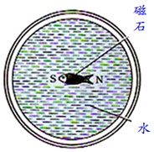
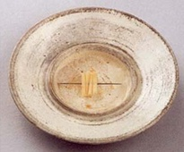
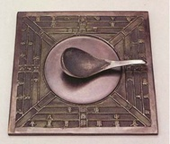
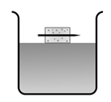
古代中國的發展
戰國時期的「司南」：
→磁勺是用天然磁石磨成，勺頭指北、勺尾指南
北宋時期的「指南魚」、 「指南針」：
→木製浮魚，內含磁石，魚尾指北、魚尾指南
→磁化後的磁針
均有自由旋轉的環境

Slide 36
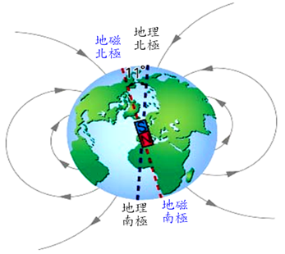
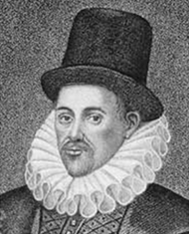
地球是個大磁鐵
英國人吉爾伯特發現地球具有磁性
提出假想：
→地球內部具有一個巨大磁鐵

Slide 37
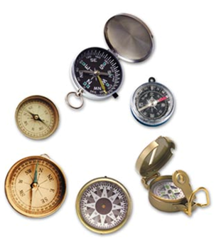
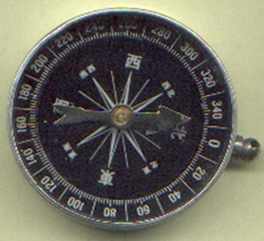
生活中的指北(南)針
南
北
向
指北針 指南針 磁盤

Slide 38
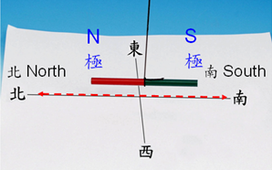
磁鐵的磁極
自由旋轉的磁針，指向南北向
磁鐵指向北方的一端
磁鐵指向南方的一端
指北極、N極
指南極、S極

Slide 39
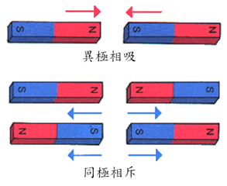
磁鐵的磁力
磁力為超距力
磁極：同極相斥、異極相吸

Slide 40
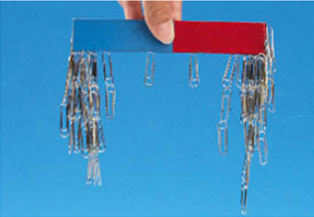
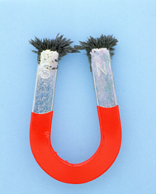
磁鐵的磁場強度
兩極(N、S極)最強，中央區最弱
兩
極
中央區

Slide 41
減低摩擦力的最佳方法
讓轉軸與轉盤不接處
磁浮

Slide 42
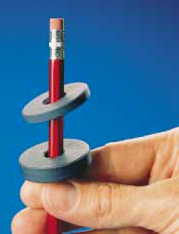
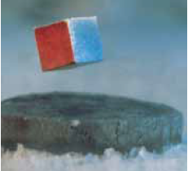
磁浮

Slide 43
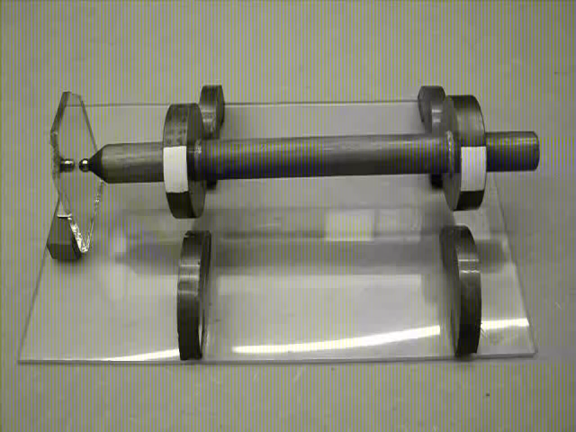

Slide 44
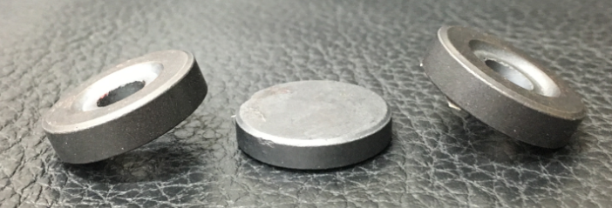
磁力平衡 DIY
Notes:
●12幅相片裝在一個轉盤上，並在鏡頭及燈光前轉動
→動態的畫面

Slide 45
磁力平衡原理
兩個磁鐵上的中心一個相對側平衡

Slide 46
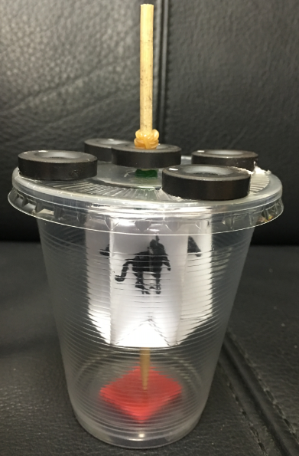
跑不停的馬 DIY Part 2
Notes:
●12幅相片裝在一個轉盤上，並在鏡頭及燈光前轉動
→動態的畫面

Slide 47
Step 1 在泡棉膠上畫垂直的十字線

Slide 48
Step 2 把磁鐵排成下圖
1
2
5
3
4

Slide 49
Step 3 確定朝上的磁鐵極性一樣，用熱融膠黏貼在泡棉的標記線上
1
1
2
5
3
4
2
4
3

Slide 50
Step 4 將泡棉黏在杯蓋上

Slide 51
Step 5 將磁鐵黏竹籤標記位置(跟其他磁鐵上方相斥)

Slide 52
檢查 試轉

Slide 53
Step 6 底部黏泡棉膠(上面貼膠帶)
只撕一面!!

Slide 54
完成!! 轉轉看
1

